Slide 1
Trabajo integrado n°8
Prekinder
Semana 17 al 28 Agosto
***MATERIAL PEDAGÓGICO NO IMPRIMIBLE***

Slide 2
—Equipo Pre-kinder
Queridas familias:
Esta semana nos convertiremos en chef y prepararemos una deliciosa receta, a partir de esta podrás desarrollar aprendizajes en el área de lenguaje, matemáticas, inglés, música, educación física y arte.
Recuerda mover tu cuerpo y cantar las canciones, estas dos semanas contarás con algunos días solo para ello.
¡Manos a la obra!
Ver video n° 1

Slide 3
Organiza tu trabajo
Contarán con 2 semanas para realizar todas las actividades
Busca un lugar cómodo para realizar las actividades
Pide a un adulto que te acompañe
Definan siempre un mismo horario para trabajar
Destina 15 minutos para cantar y bailar nuestras canciones, esta vez serán dos por semana
Destina 35 minutos diarios para hacer las actividades
Estimamos que durante este tiempo puedan enviar sus evidencias con fotos, audios o videos de las actividades para poder evaluar sus trabajos
Semana 17 al 21 Julio | Semana 24 al 28 Julio
Lunes: Conocer receta de “cocadas” y vocabulario en inglés. | Lunes: Comprensión de texto.
Martes: Proyecto “ritmo y movimiento” /Mi labor y Pica piedra | Martes: Proyecto “ ritmo y movimiento”/Mi casita y Juan y Pedro
Miércoles: Segmentación de palabras y conteo de sílabas | Miércoles:Ritmos y coordinación corporal
Jueves: Proyecto “ritmo y movimiento” /Mi labor y Pica piedra | Jueves: Proyecto “ ritmo y movimiento”/Mi casita y Juan y Pedro
Viernes: Cocinar cocadas y clasificación | Viernes: Reconocimiento de emociones

Slide 4
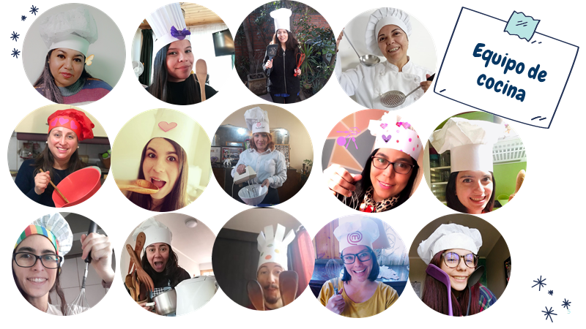

Slide 5
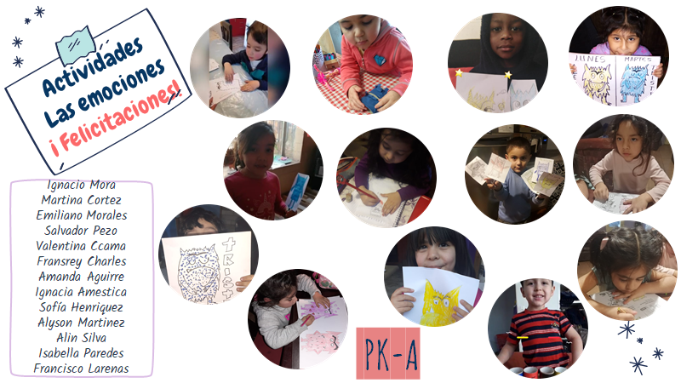

Slide 7
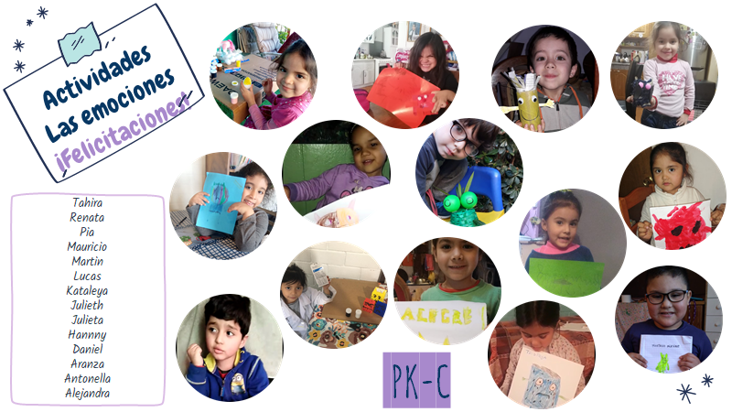

Slide 8
LUNES
¿Qué aprenderá su hij@?
Palabras en inglés relacionadas a la comida.
Tenemos una deliciosa receta…
Necesitaremos estos ingredientes:
Cookies (Galletas)
Caramelized milk (Manjar)
Sugar (Azúcar)
Coconut (Coco)
Te invito a que grabes un video o un audio diciendo estas palabras en inglés. (Cookies, Caramelized milk, Sugar, Coconut)
Pueden ver video n° 2 para escuchar las palabras en inglés
¿Qué evaluaremos?
Repetición de sonidos en inglés.

Slide 9
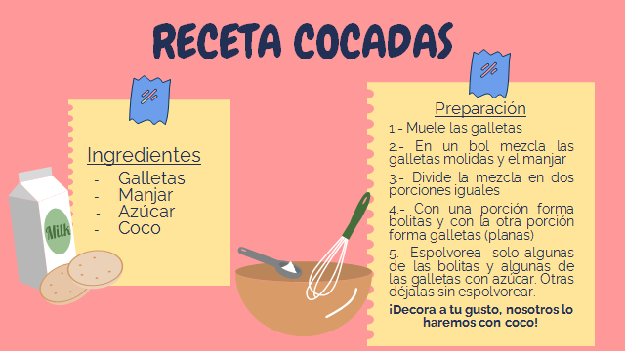

Slide 10
MARTES
Practica las canciones :
. Mi labor
. Mi casita
Ver video 3
Proyecto ritmo y movimiento

Slide 11
MIÉRCOLES
1. Niños y niñas los invitamos a segmentar las siguientes palabras:
Manjar
Coco
Galletas
Azúcar
¡Puedes utilizar tu cuerpo, aplausos o saltos!
2. Ahora te invitamos a contar cuántas partes tiene cada palabra de la receta.
Cuenta cuantos objetos utilizaste para representar la palabra en sílabas
Puedes utilizar porotos, tapas, piedras o palitos para representar la cantidad de sílabas de cada palabra.
¿Qué aprenderá su hij@?
-Segmentar palabras
-Contar sílabas
bolitas
receta
cocadas
¿Qué evaluaremos?
-Separa palabras en 2 y 3 sílabas
-Cuenta del 1 al 3
Ver video 4(1) y 4(2)

Slide 12
JUEVES
Practica las canciones :
. Mi labor
. Mi casita
Ver video 3
Proyecto ritmo y movimiento

Slide 13
VIERNES
¿Qué aprenderá su hij@?
-Clasificar por dos atributos
(forma y cobertura)
¡Los invitamos a preparar la deliciosa receta de cocadas!
Cuando hayas terminado, mira el video n°5 y clasifica las cocadas por forma y cobertura.
Luego dibuja como las ordenaste.
¡ Graba un video preparando la receta y clasificando las cocadas!
¿Qué evaluaremos?
Agrupa cocadas por forma y tipo de cobertura.

Slide 14
LUNES
¿Qué aprenderá su hij@?
-Comprensión de textos
Responde estas preguntas mientras realizas las cocadas:
¿Qué cocinaste?
¿Qué ingredientes utilizaste?
¿Qué tenías que hacer primero?
¿Cómo te sentiste al realizar la receta?.
¡Graba un audio con las respuestas de los niños/as!
¿Qué evaluaremos?
-Responder preguntas

Slide 15
MARTES
Practica las canciones :
.Historia de Juan y Pedro
.Pica piedra
Ver video 3
Proyecto ritmo y movimiento

Slide 16
MIÉRCOLES
¿Qué aprenderá su hij@?
Ritmos y coordinación corporal
Te invitamos a escuchar y bailar con la tía Cony y tío Cristian.
Sigue el ritmo e imita los movimientos.
Dibuja las partes del cuerpo que usaste.
Ver video 6
¿Qué evaluaremos?
La coordinación entre el ritmo y los gestos corporales

Slide 17
JUEVES
Practica las canciones :
.Historia de Juan y Pedro
.Pica piedra
Ver video 3
Proyecto ritmo y movimiento

Slide 18
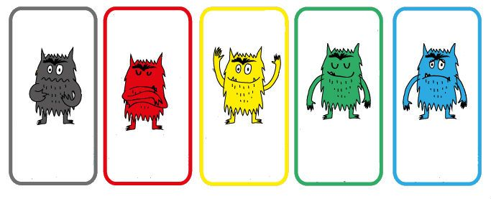
VIERNES
¿Qué aprenderá su hij@?
-Reconocer emociones
Mírate al espejo y dibuja tu cara de cómo te sentiste al realizar la receta.
¿Qué evaluaremos?
-El niño/a reconoce 1a emoción

Slide 19
Proyecto ritmo y movimiento
¡A MOVERNOS!

Slide 20
MI LABOR
PICA PIEDRA
Con ahínco y con esmero
al trabajo yo me entrego
Con gran fuerza y valor
hago mi labor
Pica piedra pica aqui
Pica piedra pica aqui
Pica piedra pica aqui
Pica palma palma
Pica palma wou.
Pica piedra pica aqui
Pica piedra pica aqui
Pica palma palma.
Pica piedra pica aqui
Pica piedra pica aqui
Pica palma palma
Pica palma peu.
Pica piedra pica aqui
Pica piedra pica aqui
Pica palma ping.
Pica piedra pica aqui
Pica piedra pica aqui
Pica palma palma palma
Pica palma wou.

Slide 21
MI CASITA
Mi casita tiene, mi casita tiene
Un piso donde caminar.
Mi casita tiene , mi casita tiene
Una pared donde rebotar.
Mi casita tiene, mi casita tiene
Una ventana por donde mirar.
Mi casita tiene, mi casita tiene
Un techo donde descansar
Mi casita tiene, mi casita tiene
Una puerta para abrir y cerrar.

Slide 22
JUAN Y PEDRO (parte 1)
Esta es la historia de Juan y de Pedro
un día Juan quiso ir a visitar a Pedro
entonces abrió la puerta de su casa
salió y la volvió a cerrar
subió la montaña bajo la montaña
subió la montaña bajo la montaña y llegó
golpeó la puerta de su casa, espero
volvió a golpear, volvió a esperar
Como no salió nadie
subió la montaña bajo la montaña
subió la montaña bajo la montaña y llegó
abrió la puerta de su casa, entró y la volvió a cerrar...
…Al otro día
Pedro quiso ir a visitar a Juan
entonces abrió la puerta de su casa
salió y la cerró
subió la montaña bajo la montaña
subió la montaña bajo la montaña y llegó
golpeó la puerta, espero
volvió a golpear, volvió a esperar
Como no salió nadie
subió la montaña bajo la montaña
subió la montaña bajo la montaña y llegó
abrió la puerta de su casa, entró y la volvió a cerrar...

Slide 23
JUAN Y PEDRO (parte 2)
Al otro ..Al otro día
Pedro quiso ir a visitar a Juan
Y Juan quiso ir a visitar a Pedro
entonces los dos juntos al mismo momento
abrieron las puertas de sus casas
Salieron y las cerraron la puerta
subieron la montaña bajaron la montaña
subieron la montaña bajaron la montaña y se encontraron
Hola Pedro ¿cómo estás? Muy bien y ¿tu Juan?
(inventar la conversación)
Y de repente escucharon un ruido
mira Pedro va a llover si Juan
mejor nos despedimos
así que Muac, muac, muac
y los dos juntos subieron la montaña bajaron la montaña
subieron la montaña bajaron la montaña
abrieron las puertas de sus casas, entraron y las cerraron.
Y adivinen que ...

Slide 24
¡TERMINAMOS!
Esperamos que hayas disfrutado las actividades
¡NO OLVIDES ENVIARNOS TUS EVIDENCIAS!

